Slide 1
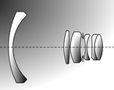
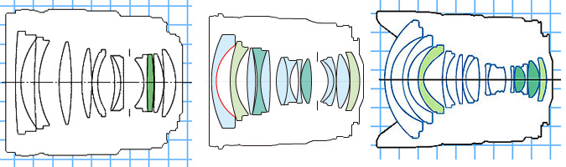
Rybí oko (objektiv)

Slide 2
VIDEO VLOGY
zde

Slide 3
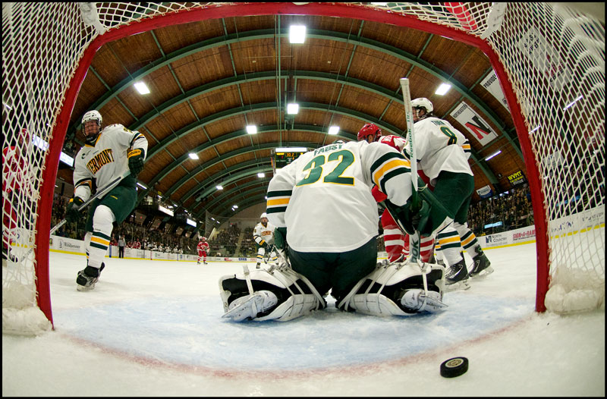

Slide 4
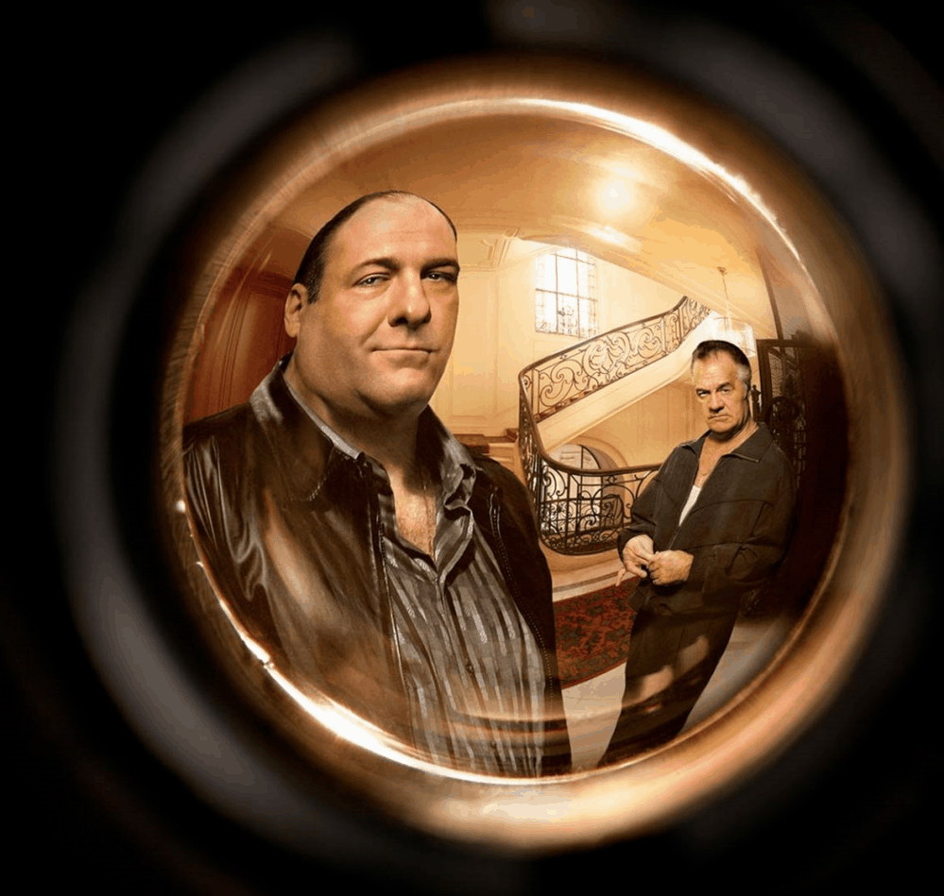

Slide 5
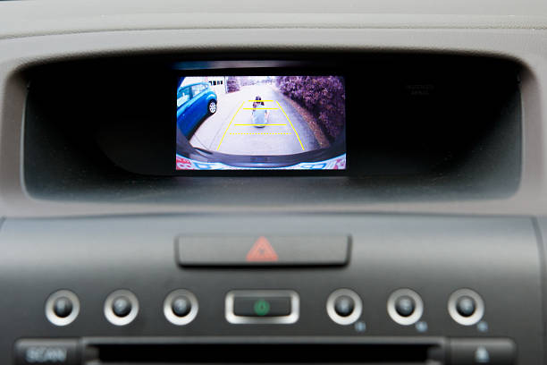

Slide 6
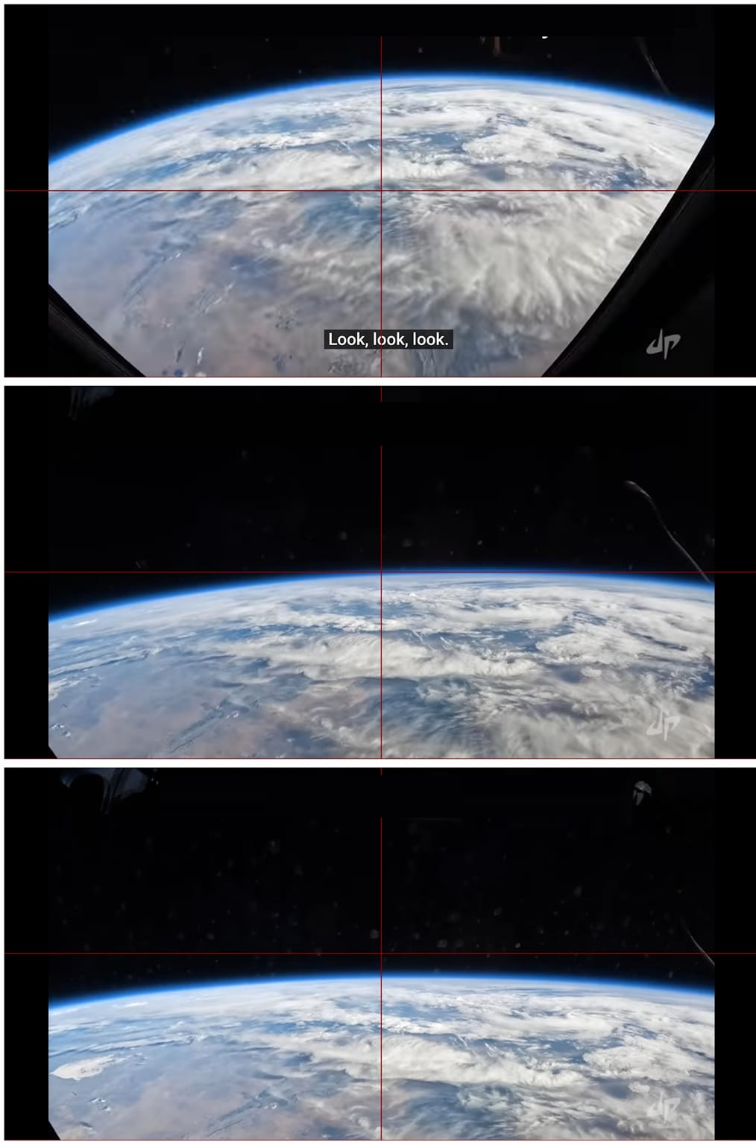
RYBÍ OKO
A OHNISKO
JE ZEMĚ
PLACATÁ?

